Slide 1
Федеральное государственное бюджетное образовательное учреждение высшего образования «Красноярский государственный медицинский университет имени профессора В.М. Войно-Ясенецкого» министерства здравоохранения Российской Федерации Фармацевтический колледж
Тема проекта: Фармацевтическое консультирование
33.02.01 Фармация
код наименования специальности ПП_МДК 03.01 Организация деятельности аптеки и ее структурных подразделений
наименование практики
Место прохождения практики: ООО «ДЕШЕВАЯ АПТЕКА» г. Красноярск, ул. Ак. Павлова, 46/1.
Выполнила: Дубровка В.В., 307 группа
Руководители практики:
Общий – Елембаева А.Г.
Непосредственный - Дереглазова Е.В.
Методический - Казакова Е.Н.
Красноярск 2022 г.

Slide 2
Фармацевтическое консультирование
Фармацевтическое консультирование - доступ к информации о порядке применения или использования товаров аптечного ассортимента, в том числе о правилах отпуска, способах приема, режимах дозирования, терапевтическом действии, противопоказаниях, взаимодействии лекарственных препаратов при одновременном приеме между собой и (или) с пищей, правилах их хранения в домашних условиях.

Slide 3
Нормативные документы
Перечень НД, регламентирующих консультирование в аптеке:
Правила Надлежащей аптечной практики лекарственных препаратов для медицинского применения, утвержденные Приказом МЗ РФ от 31.08.2016 г. N 647н.
Правила отпуска лекарственных препаратов для медицинского применения, утвержденные Приказом МЗ РФ от 11.07.2017 г. № 403н.
Профессионального стандарт "ПРОВИЗОР", утвержденный Приказом Минтруда от 09.03. 2016 г. № 91н
Постановления Правительства РФ от 19.01.1998 № 55 «Об утверждении Правил продажи отдельных видов товаров…».

Slide 7
Фармацевтическое консультирование
Обслуживание покупателей в торговом зале является наиболее важной частью процесса продажи. Именно здесь покупатель решает свою основную задачу – выбор необходимого товара. От профессионализма работника торгового зала зависит насколько успешным и приятным будет для покупателя этот процесс. В сети ДА провизор (фармацевт) профессионально помогает покупателям в выборе товара, занимая активную позицию, основываясь на технологии продаж.

Slide 8
Фармацевтическое консультирование
Работник первого стола должен знать:
конкурентов (супермаркетов и аптек «у дома»);
нормы и правила обслуживания;
ассортимент аптеки;
всю информацию о препарате – производителя, механизмы действия, применение, противопоказания, побочные действия;
организацию торгового процесса аптечной сети.

Slide 9
Фармацевтическое консультирование
Работник первого стола должен уметь:
определять стиль общения клиента;
использовать индивидуальный подход к клиенту в зависимости от его стиля общения;
слУшать и слЫшать клиента;
предоставить полную и правильную информацию о товаре (презентация товара);
убеждать клиента и преодолевать его возражения относительно продукции.

Slide 10
Фармацевтическое консультирование
Алгоритм:
установление контакта;
выявление потребностей;
презентация товара;
работа с возражениями;
завершение продажи.

Slide 11
Установление контакта
Необходим индивидуальный подход к каждому покупателю и сотрудник торгового зала должен уметь это чувствовать, улыбаться глазами, находиться в открытой позе, интонация голоса должна быть – спокойной, доброжелательной, заинтересованной, соблюдать пространственно-психологическую дистанцию, присоединяться к состоянию и настроению покупателя, в случае если человек подавлен, его нужно подбодрить, поддержать ласковым словом.
Цель - вызвать доверие.

Slide 12
Выявление потребностей
Цель – максимально полная информация о потребностях покупателя.
Обязательно нужно помнить о том, что потребность покупателя – это не сама вещь, которую он покупает - это то, ради чего эта вещь приобретается: удовлетворение в потребности лечения, здорового образа жизни и пр.
Необходимо определить основную потребность покупателя, используя все типы вопросов. При этом важно задавать открытые вопросы, а при уточнении можно воспользоваться закрытыми.

Slide 13
Презентация товара
Презентация в зале розничной торговли – это диалог сотрудника аптеки с покупателем, а не его монолог, и она успешна тогда, когда полностью выявлены выгоды для покупателя. Презентуются только те свойства товара, которые удовлетворяют его потребности. Свойство – преимущество – выгода – вот схема профессионального подхода к презентации. Разговаривать с покупателем нужно простым языком, не используя непонятных медицинских и фармацевтических терминов.
Цель - заинтересовать покупателя.

Slide 14
Работа с возражениями
Цель – убедить.
Возражение – шанс узнать, что хочет покупатель, чего боится и опасается.
Техника ответа на возражения:
сохраняем спокойствие;
присоединяемся, соглашаемся;
уточняем/ перефразируем;
отвечаем по существу.

Slide 15
Работа с возражениями
При возникновении конфликтных ситуаций сотрудникам аптеки необходимо:
выслушать, не перебивая;
в случае, если аптечное учреждение является источником проблемы покупателя - извиниться и выразить свое понимание недовольством покупателя;
не стараться повторить травмирующую покупателя информацию;
проявить сочувствие и сообщить покупателю сначала все, что вы можете сделать для решения возникшей проблемы, а затем, чего не сможете.

Slide 16
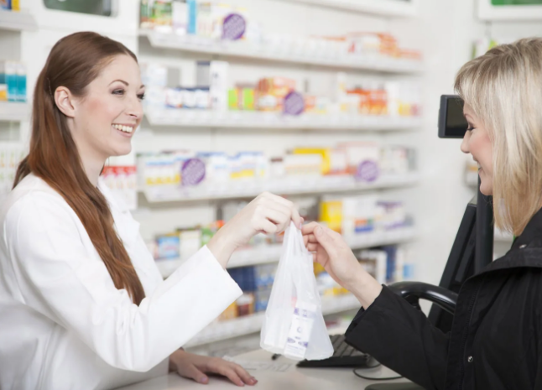
Завершение продажи
Прощание - это начало следующей встречи.
Правила завершения продажи:
напомнить покупателю о правилах приёма/ применения/ использования / правилах хранения;
рассказать о доп. услугах аптеки, предстоящих/проводимых акциях;
дать визитку аптеки лично в руки лояльным покупателям.
Цель – продажа и формирование потребности прийти еще раз.
После оформления покупки и произведения расчетов, с покупателем обязательно необходимо доброжелательно попрощаться.

Slide 17
Спасибо за внимание, будьте здоровы!

